Slide 1
新乡县国土空间总体规划（2021-2035年）
动态维护方案（公示稿）
2026年4月

Slide 2
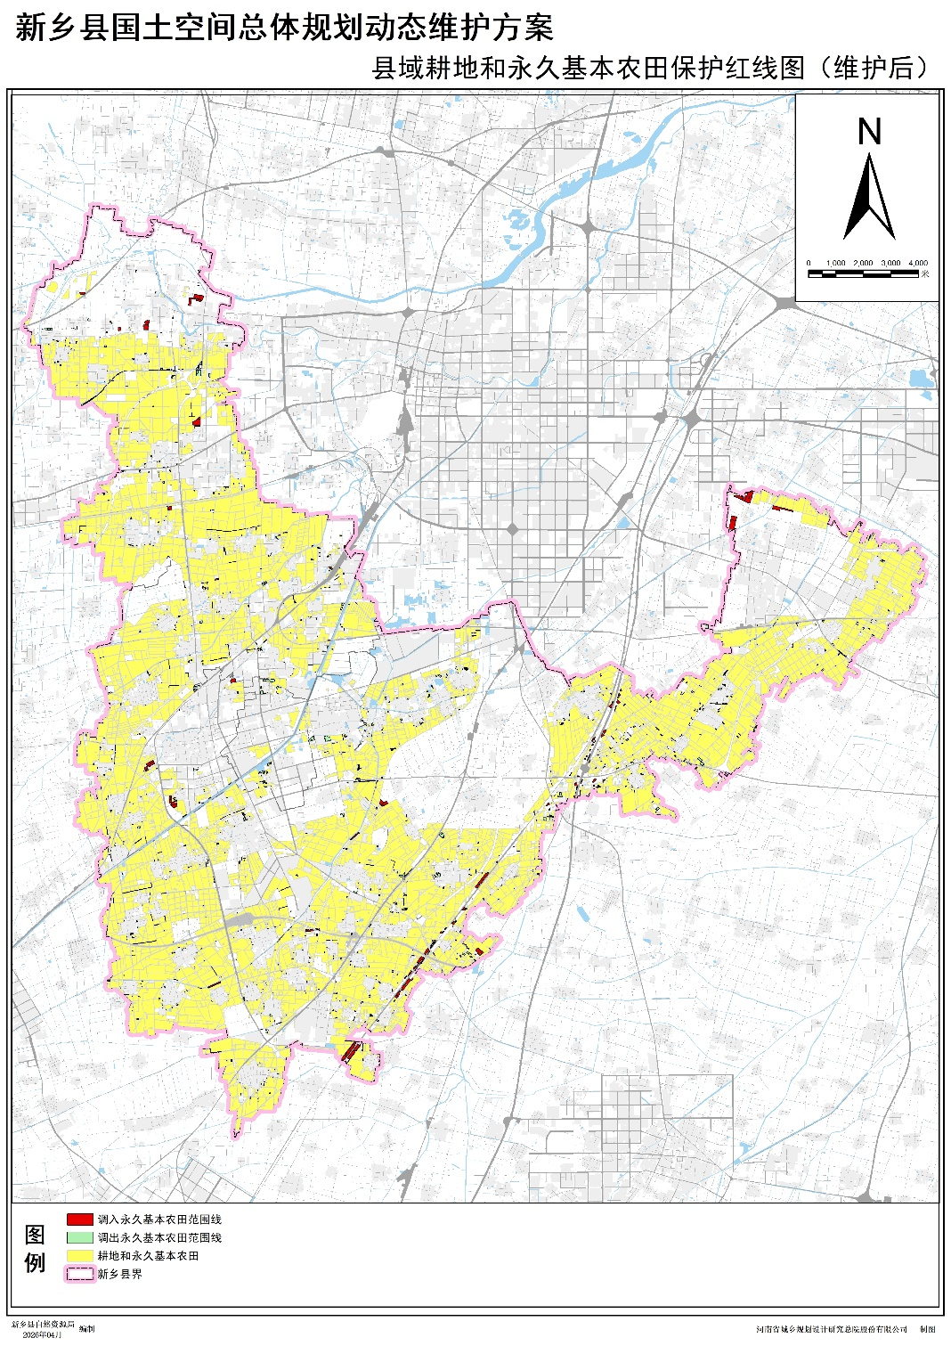
一、永久基本农田
耕地保有量33.50万亩。
永久基本农田保护目标26.92万亩。
因重要交通、水利等项目，优化永久基本农田，确保永久基本农田规模不减少、质量有提升。
优化零星永久基本农田，实现布局更集中。

Slide 3
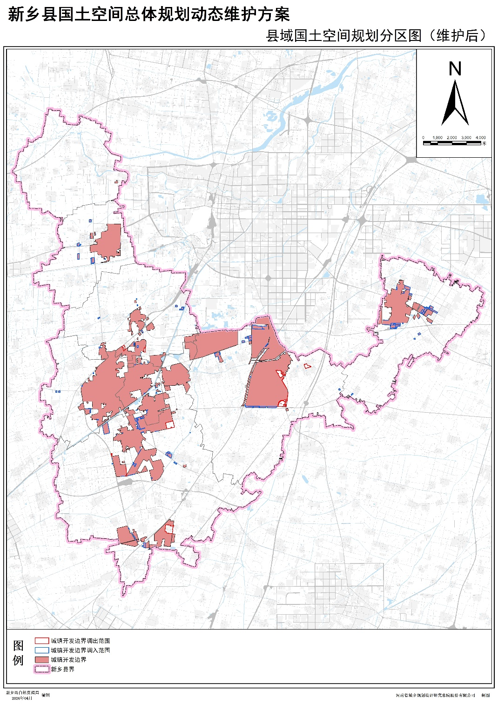
二、城镇开发边界
城镇开发边界面积63.22平方公里
优化后城镇开发边界面积63.22平方公里

Slide 4
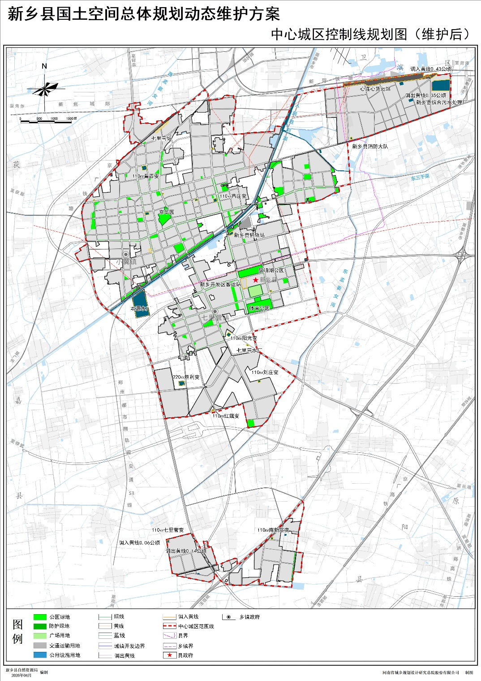
三、城市四线
城市绿线：结合城市道路实际建设情况，以城市绿线面积不缩减，服务范围不减少为原则，优化城市绿线边界。
城市蓝线：结合河道管理范围和城市道路、绿地布局情况，优化城市河流水系的水体保护和控制的地域界线。
城市黄线：结合城市实际建设情况，校核城市黄线边界，优化城市黄线布局。

Slide 5
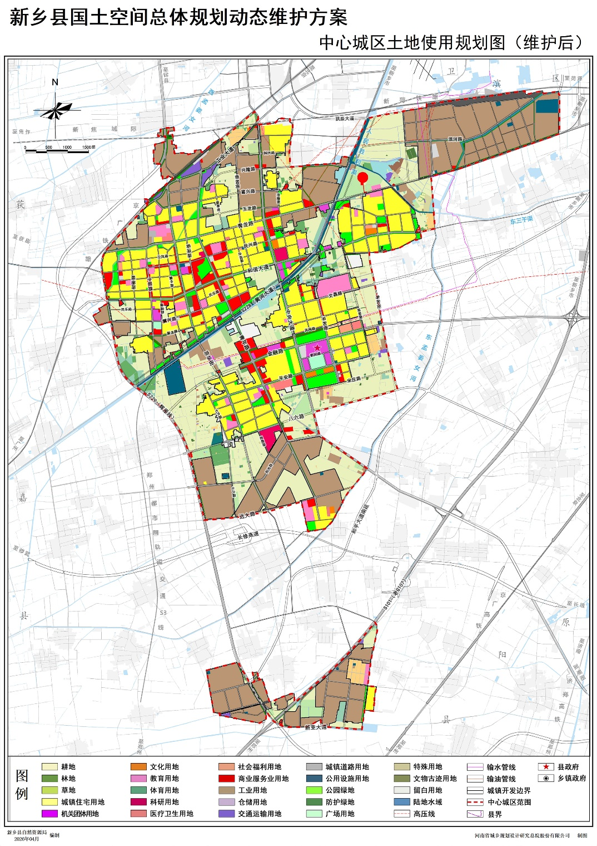
四、中心城区用地布局
城市道路：结合实际建设情况，优化道路宽度。
城市用地：结合十五五重点项目需求和实际发展形式，在保障公共服务设施类用地的基础上，缩减居住用地的规模，为产业用地提供发展空间。
优化后城市总体结构未发生改变。

Slide 6
五、重点项目清单
《新乡县国土空间总体规划（2021-2035年）》明确重点项目142个。
本次动态维护结合“十五五”规划，重点项目库清单新增项目共158个，包含能源矿产、交通、水利、城市基础设施、防灾减灾、生态修复、公共服务、文化旅游、产业共9个方面。
增补项目表
类型 | 能源矿产 | 交通 | 水利 | 城市基础设施 | 防灾减灾 | 生态修复 | 公共服务 | 文化旅游 | 产业
数量（个） | 6 | 5 | 7 | 34 | 11 | 4 | 14 | 10 | 67
总计（个） | 158

